Slide 1
La fête au Palais présidentiel ou la festa comme mode de communication au service de l’exercice du pouvoir
Marc Gruas
Section de Portugais

Slide 2
La Constitution de 1976 et le régime semi-présidentiel portugais

Slide 3
Fonctions et attributions du président de la République selon la Constitution de 1976

Slide 4
Dans la réalité, le président de la République portugaise exerce une « magistrature d’influence » ou une « magistrature neutre »

Slide 5
Marcelo Rebelo de Sousa, actuel président de la République portugaise
Biographie
Né en 1948 (70 ans)
Fils de Baltasar Rebelo de Sousa, professeur de médecine et plusieurs fois ministre de Salazar.
Catholique pratiquant
Fondateur du Partido Social Democrata et président de ce parti entre 1996 et 1999
Professeur de droit à l’Université classique de Lisbonne jusqu’en 2017
Carrière journalistique (hebdomadaires O Independente, Expresso et analyste politique et littéraire à la Télévision portugaise
Elu président de la République le 24 janvier 2016, dès le premier tour avec 51, 9 % face au candidat du centre gauche, António Sampaio da Nóvoa (22, 9 ¨%) et Marisa Matias du Bloc de gauche
Son mandat se termine en janvier 2021. Il est probable qu’il se représente à la magistrature suprême

Slide 6
Le palais de Belém : résidence officielle du Président de la République portugaise

Slide 7
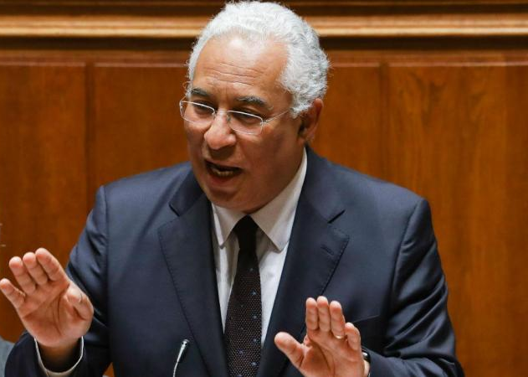
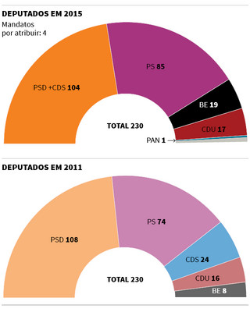
Contexte politique depuis l’élection du président de la République en 2016

Slide 8
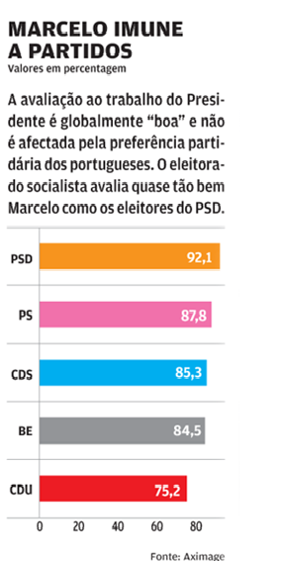
Marcelo Rebello de Sousa, des records de popularité

Slide 9
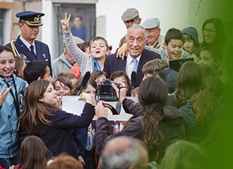
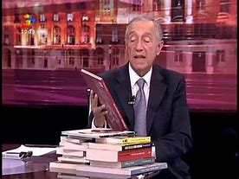
Marcelo : « je suis le bien-aimé »

Slide 10
La fête comme élément de langage sur la page de la Présidence de la République portugaise
Sur site de la Présidence de la République portugaise aux rubriques :
« Nouvelles »
« Interventions »
« Message »
Occurrences du mot « festa » et « festejar »

Slide 11
La « fête » dans la communication de Marcelo Rebello de Sousa entre janvier 2016 et novembre 2018

Slide 12
Commémorations du 250ème anniversaire des Fêtes de Notre Dame de La Grâce à Almoçageme, district de Sintra

Slide 13
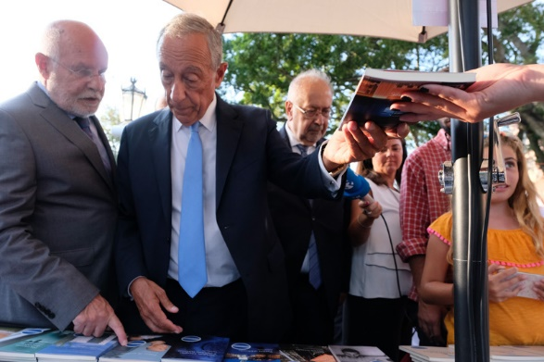
Troisième Salon du livre à Belém

Slide 14
Le président de la République lors de la Fête de Nöel de l’Association RE-FOOD

Slide 15
Rencontre avec la communauté portugaise à Créteil en 2016

